Slide 1

工业软件创新训练II
Scheduling算法实现
冯月
fyue@uestc.edu.cn
电子科技大学信软学院

Slide 2

课程任务：
任务四：设计和实现ML – RCS和MR – LCS算法，完成对逻辑门的调度。

Slide 3
Scheduling常用算法，
1 无约束的最小延迟：ASAP ( As Soon As Possible)
2 延迟约束的最晚调度：ALAP ( As Late As Possible)
3 对单一类型的Hu调度
4 资源受限情况下的最小延迟 ML-RCS (Minimize Latancy-Resource constrain)
5 延迟受限情况下的最小资源MR-LCS (Minimize Resource-Latancy constrain)

Slide 4
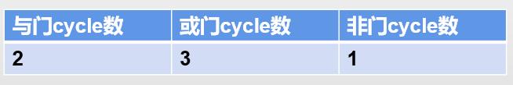
任务四：设计和实现ML – RCS和MR – LCS算法
输入文件： 自选（或自构）的测试文件三个以上，文件格式均为verilog格式。
周期数消耗约定：

Slide 5
任务四：设计和实现ML – RCS和MR – LCS算法
输出格式要求
1） ML – RCS
Input: input1, input2，.. Output: output1
Total 7 Cycles
Cycle 0: {Gate1 Gate2}, {Gate3}, { }
Cycle 1: {}, {Gate4}, {Gate5}, {}
…..
Cycle 6: {}, {Gate6}, { }, {}

Slide 6
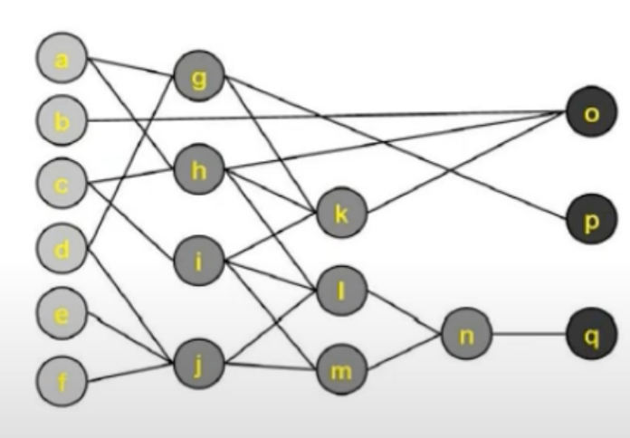
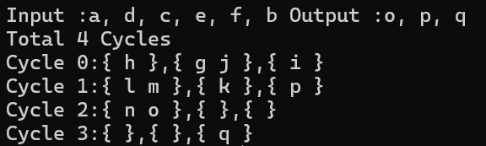
任务四：设计和实现ML – RCS和MR – LCS算法
输出格式例子
ML – RCS 输出例子
解析：
输入为a,b,c,e,f,b，输出为o,p,q
总共4个Cycles
具体调度为：
Cycle | 与门 | 或门 | 非门
0 | h | g, j | i
1 | l,m | k | p
2 | n,o | 无 | 无
3 | 无 | 无 | q

Slide 7
任务四：设计和实现ML – RCS和MR – LCS算法
输出格式例子
ML – RCS 输出例子
解析：
输入为a,b,c,e,f,b，输出为o,p,q
总共4个Cycles
具体调度为：
Cycle | 与门 | 或门 | 非门
0 | h | g, j | i
1 | l,m | k | p
2 | n,o | 无 | 无
3 | 无 | 无 | q

Slide 8
任务四：设计和实现ML – RCS和MR – LCS算法
输出格式要求
2） MR – LCS
Input: input1, input2，.. Output: output1
Total 7 Cycles, 与门x个，或门x个，非门x个
Cycle 0: {Gate1 Gate2}, {Gate3}, { }
Cycle 1: {}, {Gate4}, {Gate5}, {}
…..
Cycle 6: {}, {Gate6}, { }, {}

Slide 9
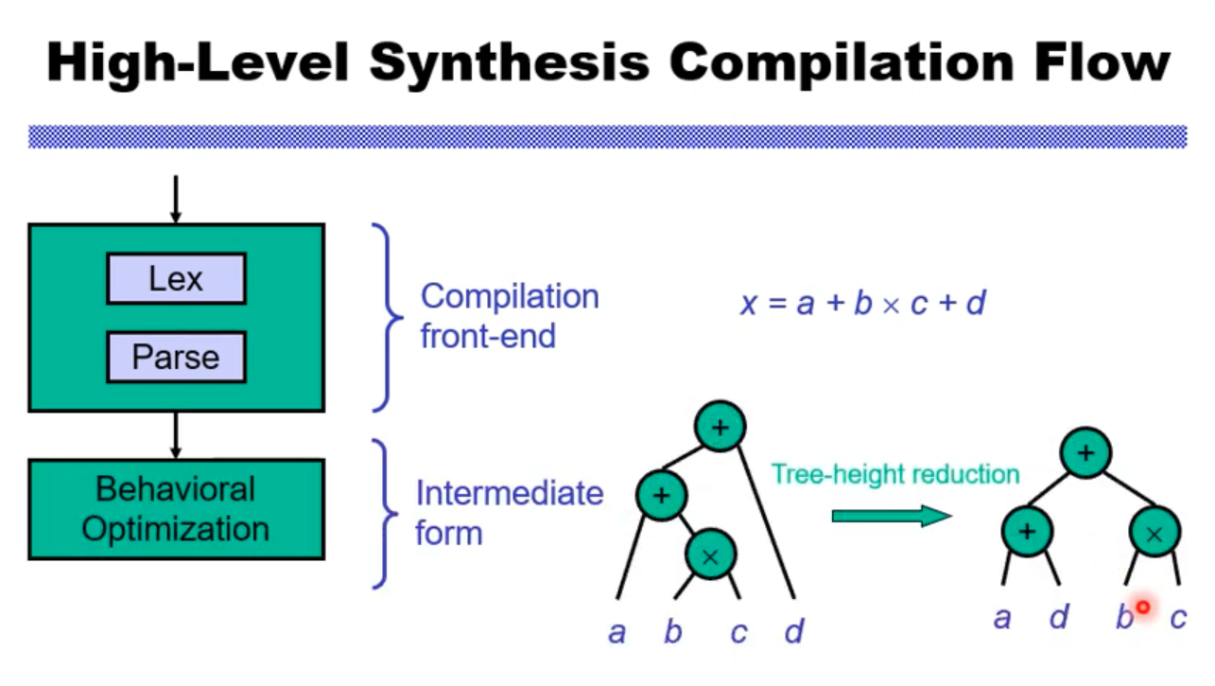
一、Scheduling(调度)

Slide 10
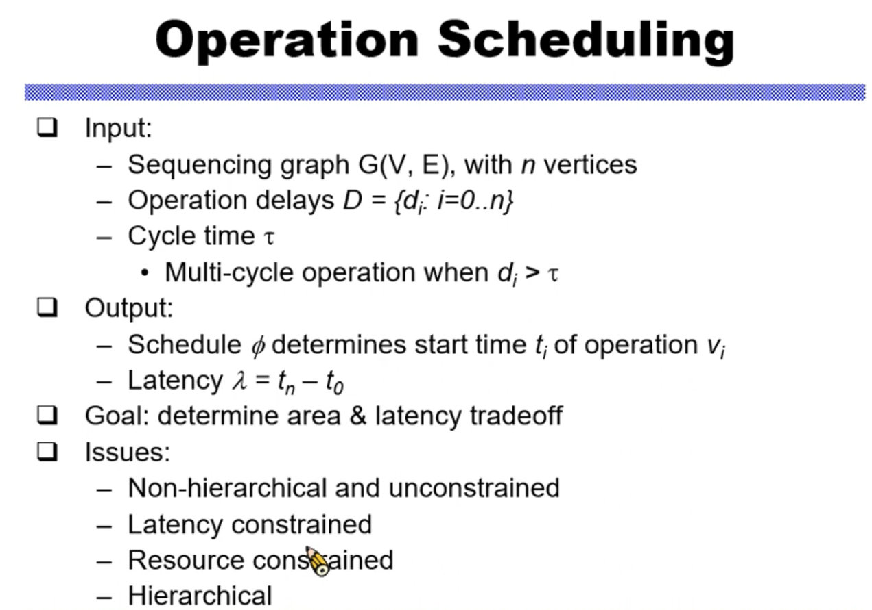
一、Scheduling(调度)

Slide 11

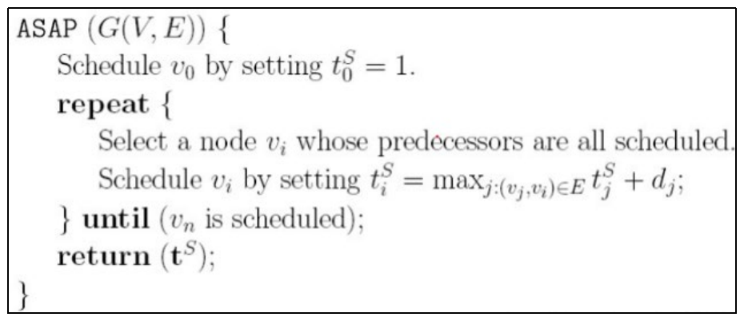
二、ASAP算法

Slide 12
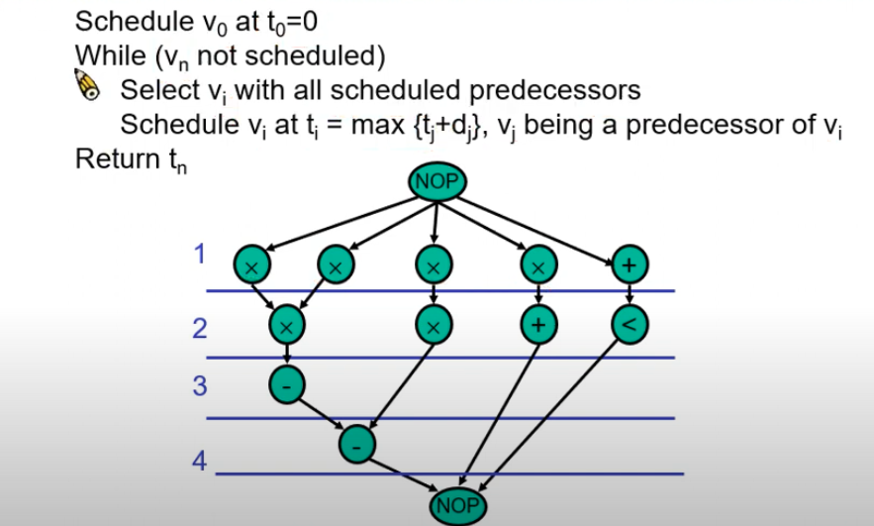
二、ASAP算法

Slide 13
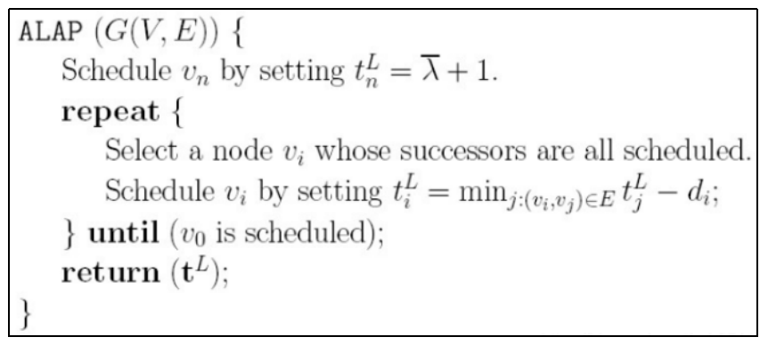
三、ALAP算法

Slide 14
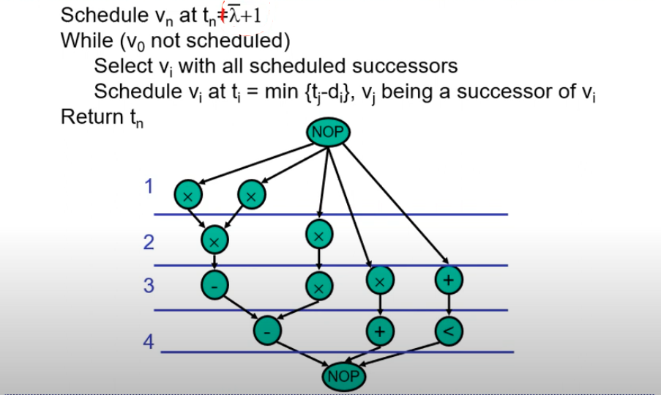




三、ALAP算法

Slide 15
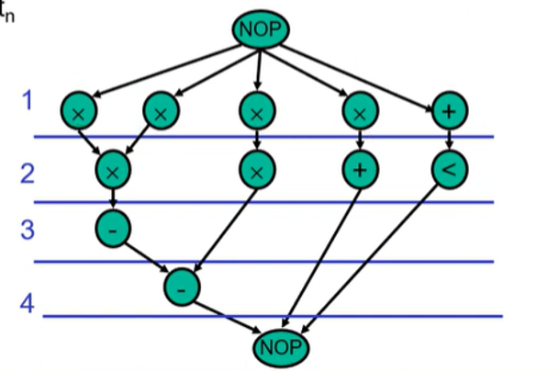
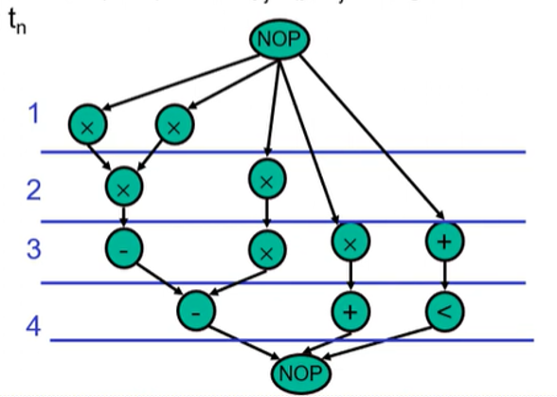

Slide 16
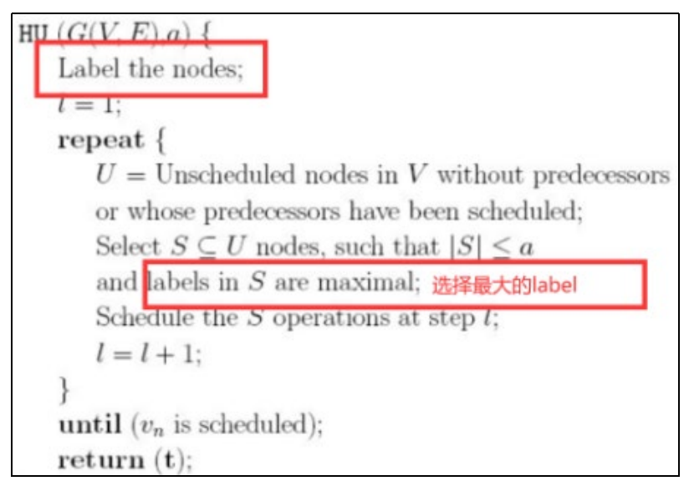
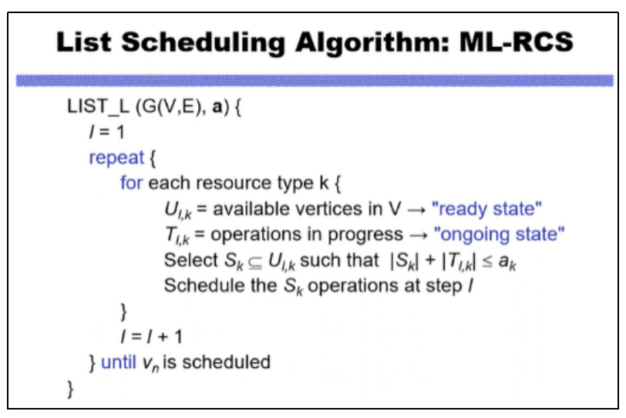
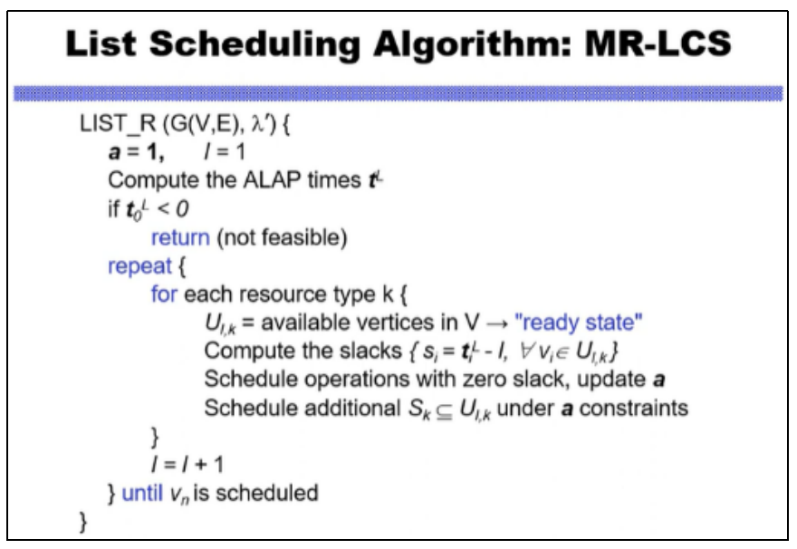

Slide 17
四、Hu算法

Slide 18
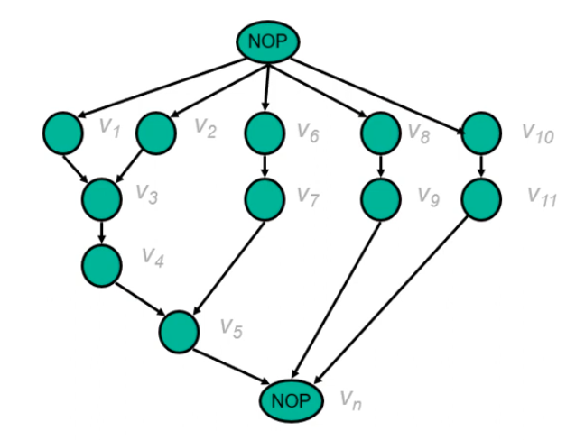
四、Hu算法

Slide 19
五、ML-RCS算法

Slide 20
六、MR-LCS算法

